Slide 1
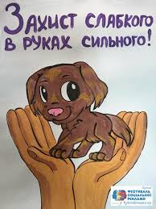
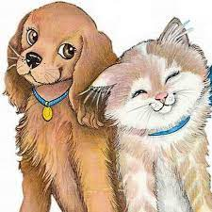
Тема заняття «Щаслива лапа»
Вихователь
дошкільного відділення
Правдинської спеціальної школи
Кучкова Зінаїда Миколаївна

Slide 2
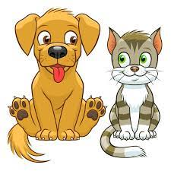
Тварини – наші друзі. Сьогодні неможливо уявити життя людей без тварин.
Вони наші друзі, помічники, рятівники. Вони дарують нам свою любов і тепло
Друзів всіх чотирилапих
Пропоную обійняти.
Хай улюбленці домашні
Не дають вам сумувати.
Хай вони дарують радість
Служать вірно вам завжди,
Ви ж любіть чотирилапих,
Захищайте від біди!

Slide 3
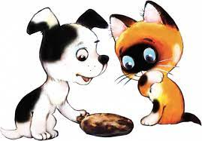
Часто ми їх називаємо меншими братами. Братами ми їх називаємо тому, що вони стають маленькою частинкою сім’ї.. А меншими, тому що вони потребують нашої уваги, турботи і піклування.
Давайте пригадаємо як поводитися із тваринами і складемо для себе пам’ятку, яку назвемо:
«Пам’ятка про тебе, мій друже!»
Забезпеч тварину їжею.
Домашній улюбленець потребує води.
Приділяй достатньо уваги своєму другові.
Не ображай тваринку.
При необхідності звертайся до ветлікаря.

Slide 4
Дидактична гра «Так чи ні»
Собаку я буду ганяти і палицею її лякати? Ні.
Як котика я десь зустріну, то приласкаю і обігрію! Так..
Я їжу зайву в домі маю і її не викидаю.
Під під’їздом є коти, їжу важко їм знайти.
Їх годую я смачненько, будуть вони веселенькі! Так.
Вдома песика я маю, його гуляти не пускаю,
Якось забув погодувати і водичку поміняти. Ні.
На свято хочу я кота, та без шерсті та хвоста.
Буду в мами я просити, найдорожчого купити. Ні..
До притулку поспішаю, заберу там кошеня. Так..
Хто тваринку хоче дуже, купувати її не слід.
Щоб життя їй врятувати, в притулку ви її візьміть. Так.
Ось ми пригадали, як можна себе вести, а як не потрібно.

Slide 5
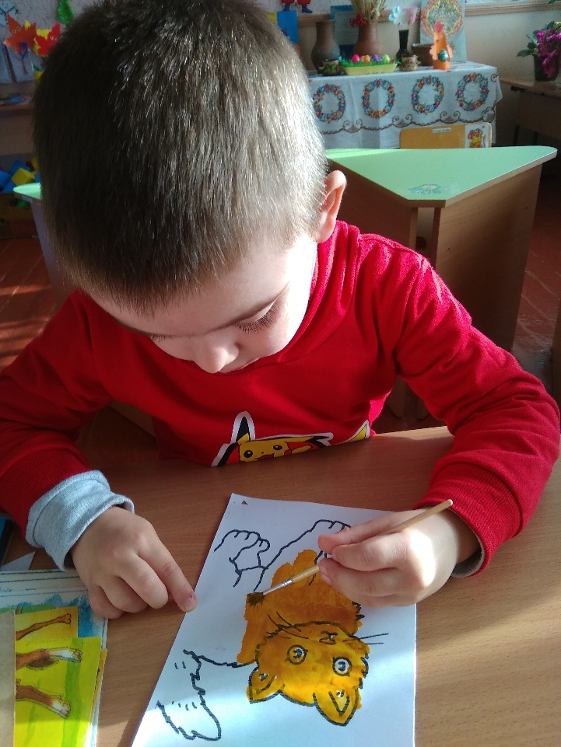
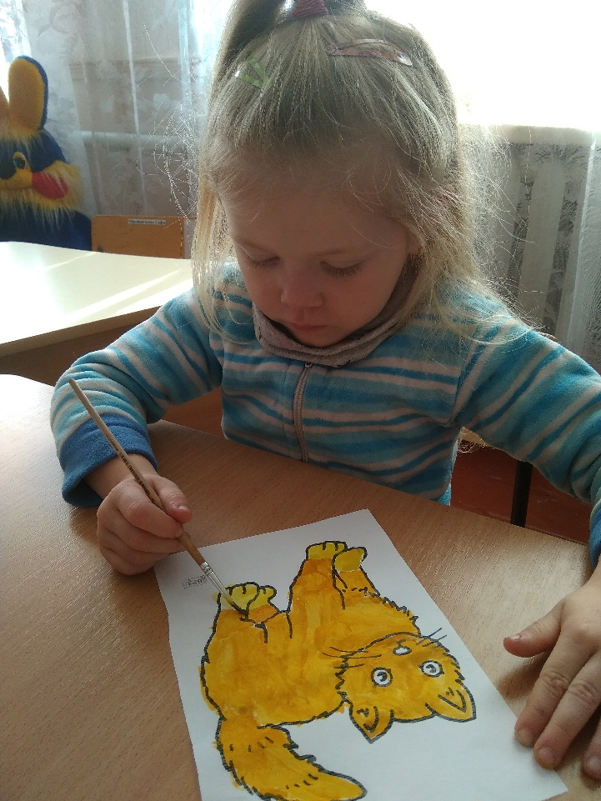
Малюємо котиків

Slide 6
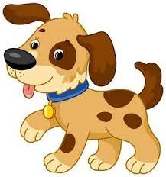
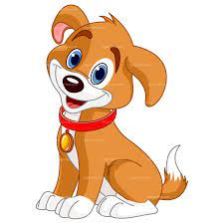
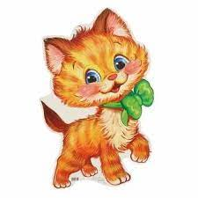
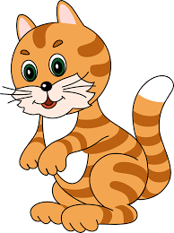
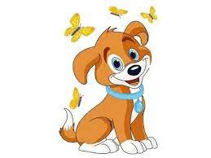
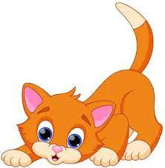
Дай клички цим тваринкам

Slide 7
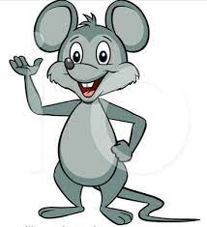
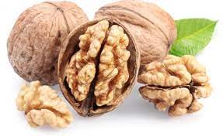
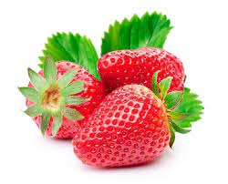
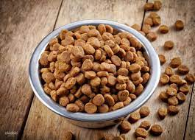
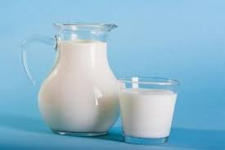
Гра «Подарунок для Бровка та Мурчика»
Завдання. Розгляньте речі, які лежать перед вами.
Відберіть ті, які потрібні Мурчику та Бровку.

Slide 8
Гра «Подарунок для Бровка та Мурчика»
Завдання. Розгляньте речі, які лежать перед вами.
Відберіть ті, які потрібні Мурчику та Бровку.

Slide 9
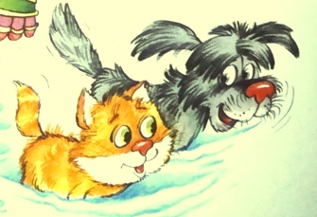
Загадки
Хто пухнасту шубку має,
Лапкою її вмиває,
Мишка страх кого боїться?
Здогадалис, хто це?
(Кицька)
Сіре, біле, волохате
Стрімголов біжить до хатки.
- Хто ти? - братик запитав.
А воно сердито: - Гав!..
Ти пізнав цього друзяку?
Ну звичайно, це ж ... (собака)
Гордо виглядає з буди,
Стереже постійно дім.
"Гав-гав-гав!
Порядок буде!" -
Каже людям він усім!
(Песик)
У мене вірний є друзяка -
Не розбишака, не бурлака,
Не забіяка, не зівака,
Не задавака, не гуляка,
От тільки жаль - він не балака.
Хто ж він? Впізнали?
То - ... (собака)
Шерсть гладенька
І м'якенька
Спинка гнеться,
Хвостик в'ється -
Тільки лапки
Цап-царапки!
(Котик)

Slide 10
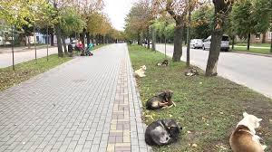
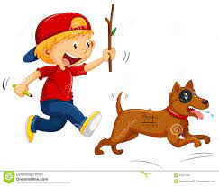
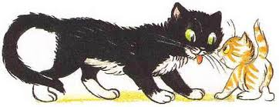
Та, на жаль, не всі тварини мають змогу жити в родині. Багато з них перебуває на вулиці в голоді і холоді. Вони не мають змоги сховатися від дощу та спеки. Їх ображають, їх не лікують.
Іноді, кому пощастить, добрі люди, або волонтери влаштовують таких тварин в притулки.

Slide 11
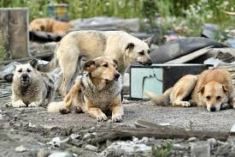
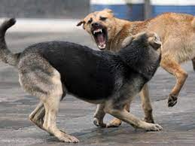
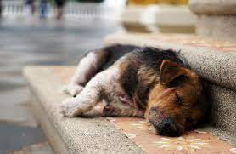
«Без» «Хатки»
А як ви думаєте, чи всі тварини
потрапляють до притулку?
Ні. Бо їх дуже багато.
Як називають тварин, які живуть
на вулиці?
Безхатьки.
Правильно. Від слова
«Без» «Хатки»

Slide 12
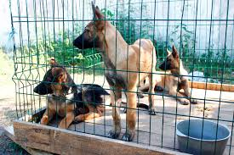
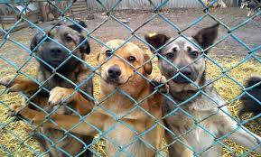
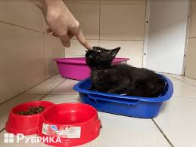
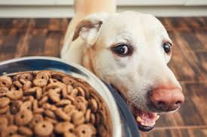
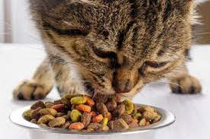
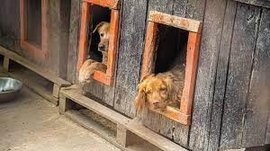
Зона «Притулок для тваринок»
- Хто живе в притулку?
- Котики, собачки.
- А чому вони потрапляють у притулок?
- Від них відмовляються, не піклуються,
викидають на вулицю.
А чи добре їм жеветься в притулку?
У притулку годують, прибирають.
Але кожному хочеться мати гарний дім,
люблячу сім’ю, щоб їх берегли, любили
і не ображали.

Slide 13
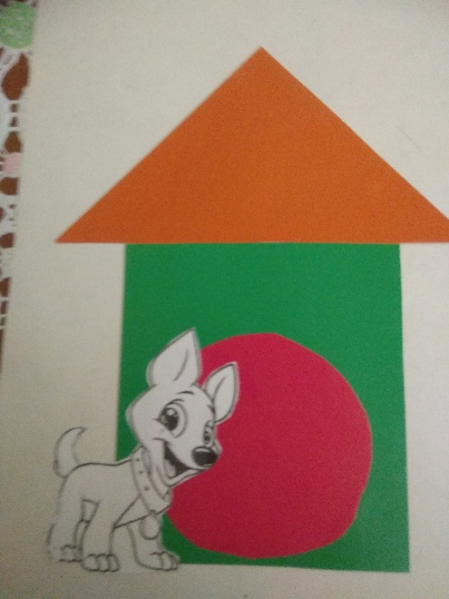
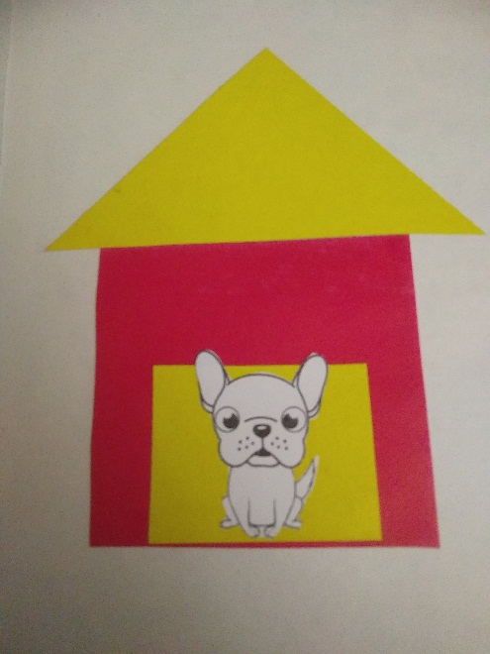
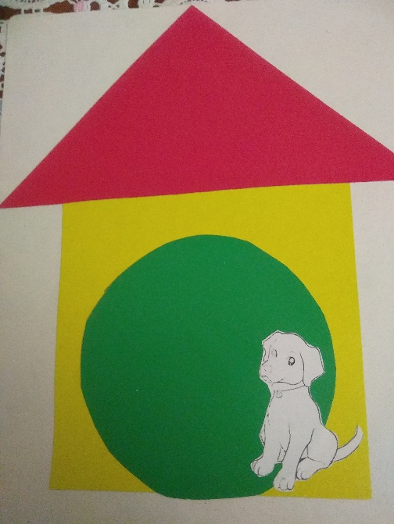
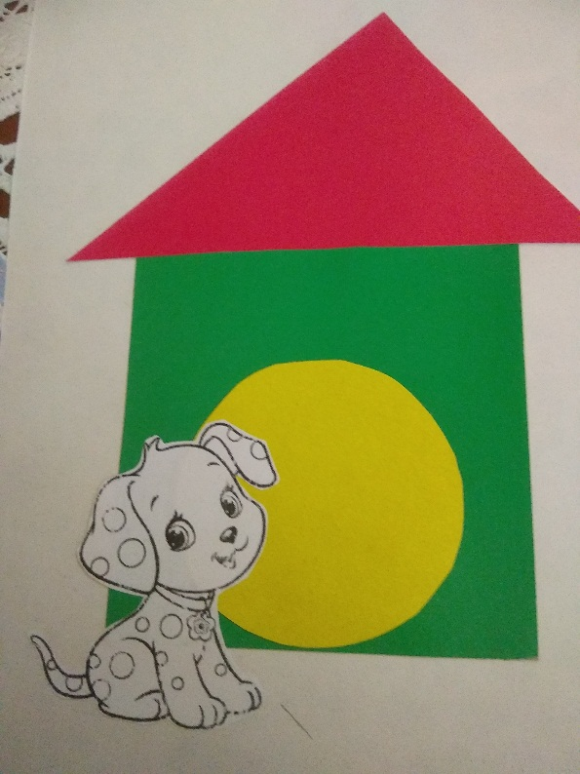
«Хатинка для тваринки»
Хоч за вікном весна на порозі.
Багато безхатьків замеза на морозі.
Щоб їх також врятувати,
Треба хатку збудувати.
Ось, ми, діти, і побудували хатинки для собачок. Сподіваюся, що ніхто з вас не образить тваринку: не вдарить, не викине на вулицю, якщо вона набридне.

Slide 15
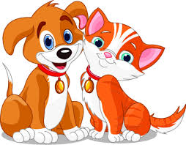
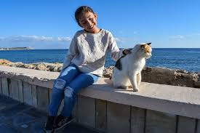
Багато тваринок у світі живуть:
Одні у сім’ї, другі її ждуть.
То віримо, що в кожного хвостатого маляти,
Буде добра, любляча сім’я!

